Slide 1
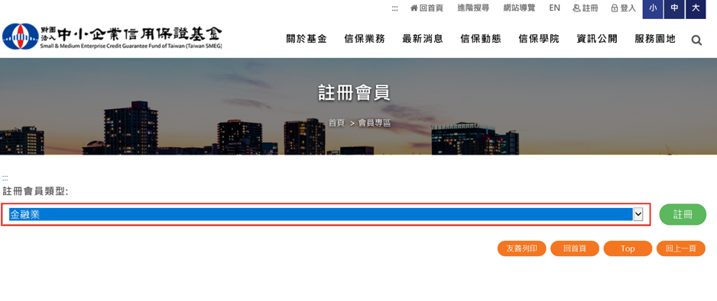
金融專班申請：
步驟一註冊會員-1

Slide 2
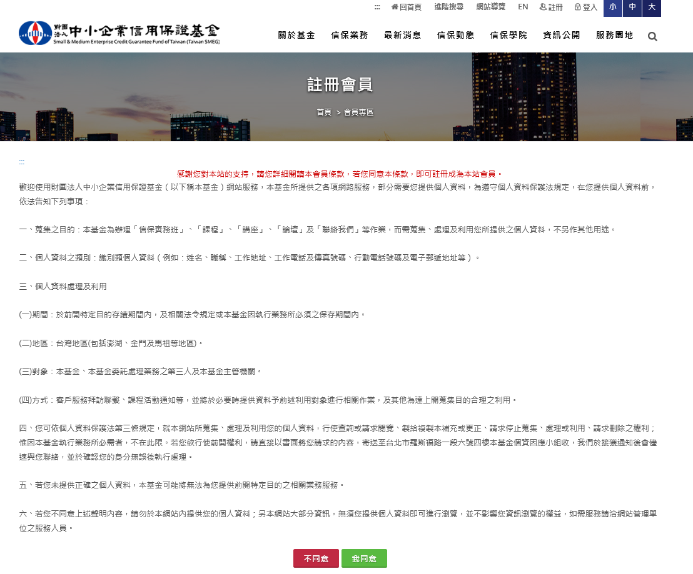
金融專班申請：
步驟一註冊會員-2

Slide 3
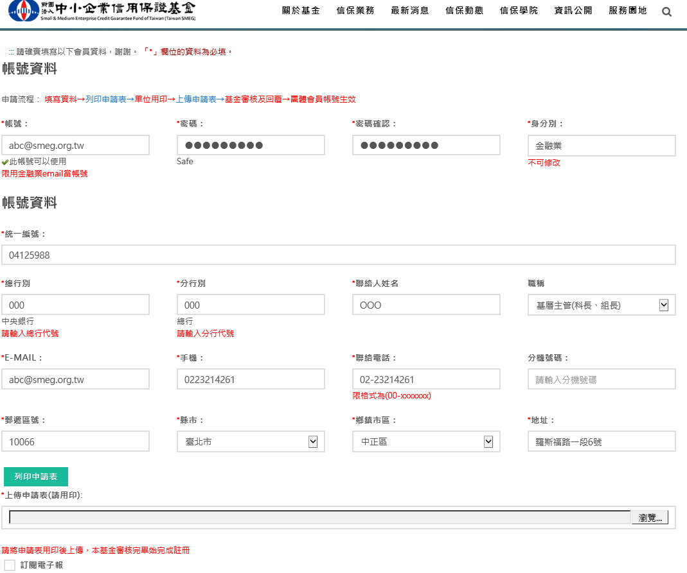
金融專班申請：
步驟一註冊會員-3

Slide 4
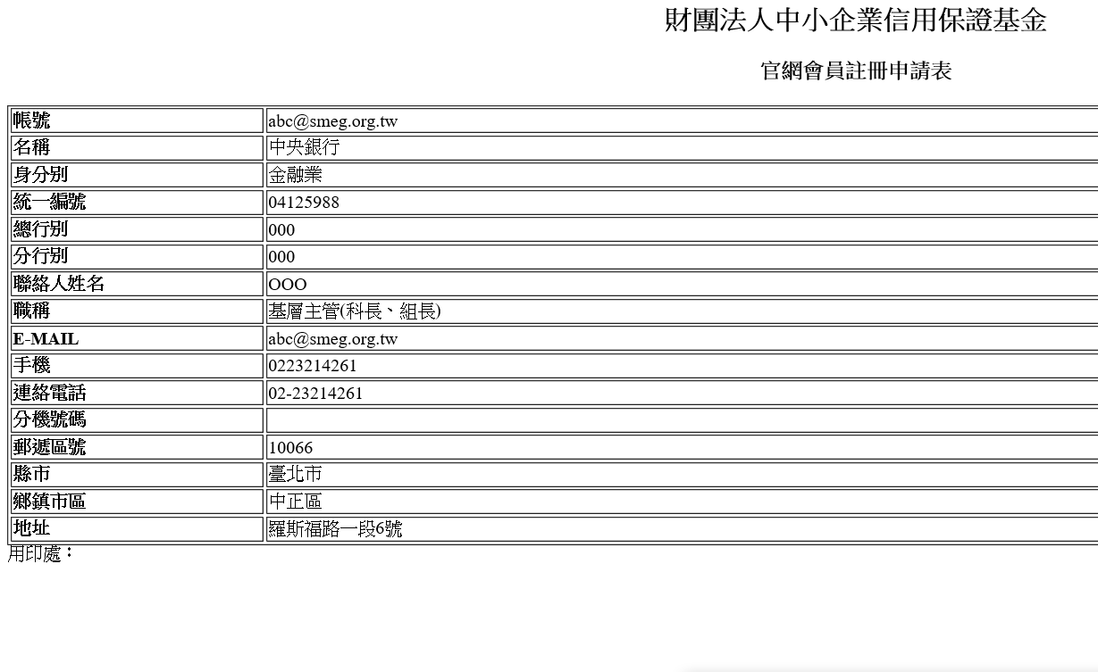
金融專班申請：
步驟一註冊會員-4

Slide 5
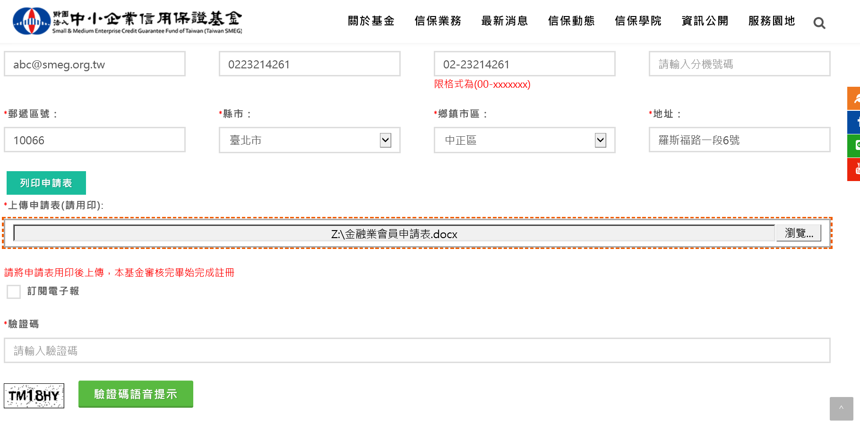
金融專班申請：
步驟一註冊會員-5

Slide 6
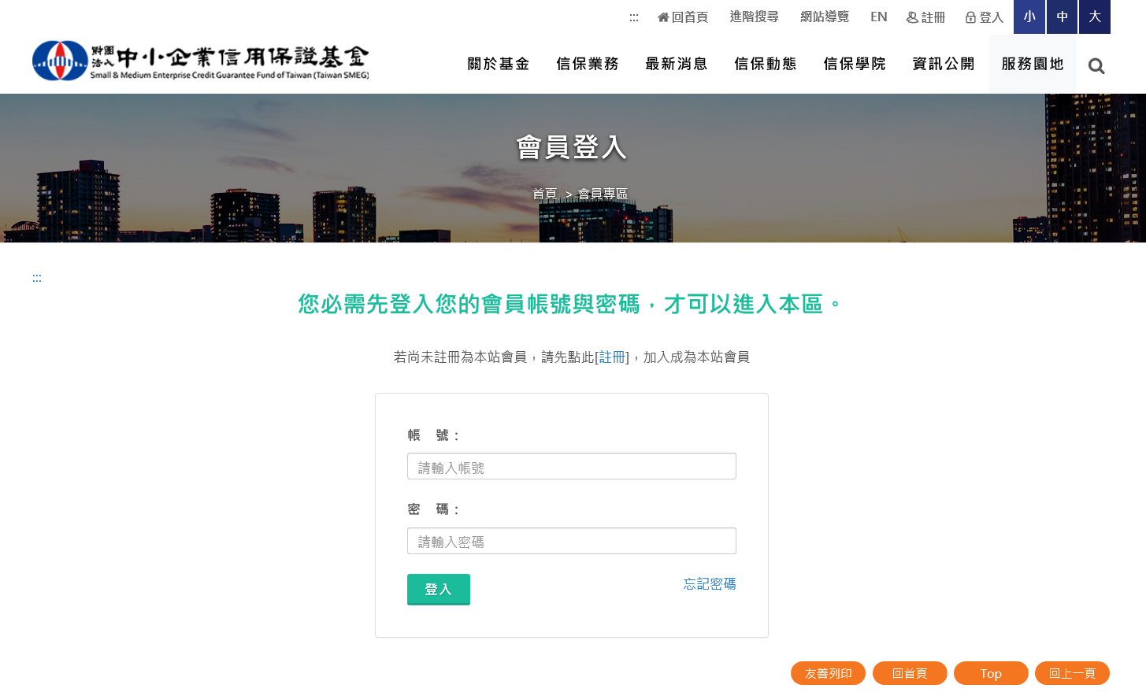
金融專班申請：
步驟二會員登入

Slide 7
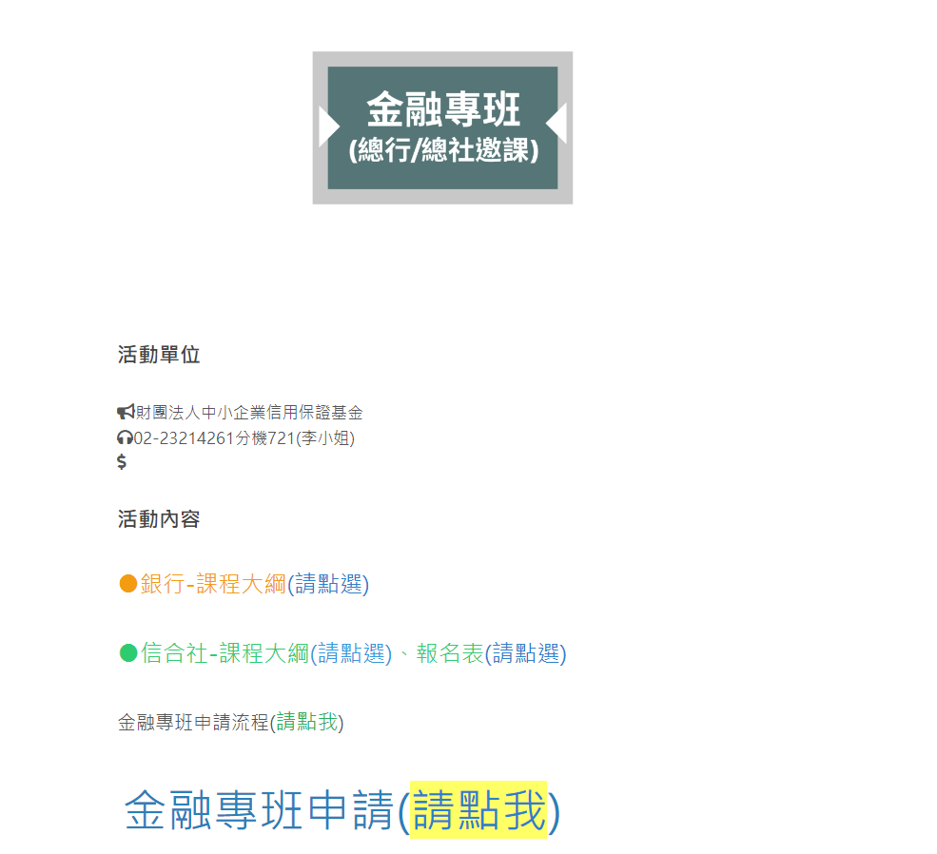
金融專班申請：
步驟三課程大綱查詢-3
步驟四金融專班申請-1

Slide 8
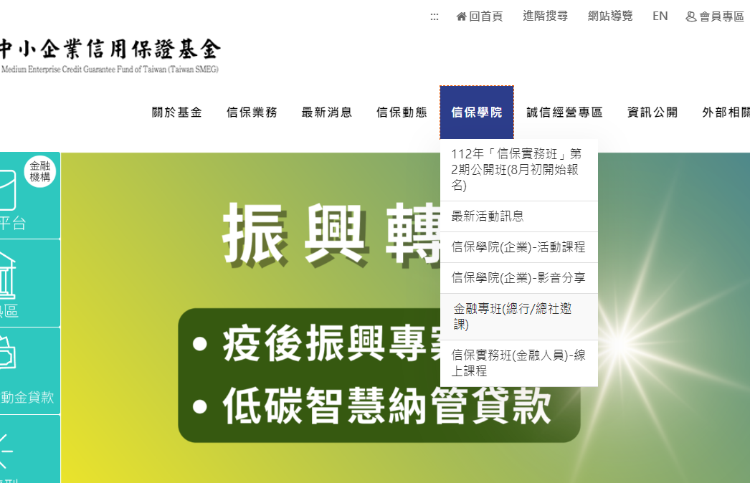
金融專班申請：
步驟四金融專班申請-1

Slide 9
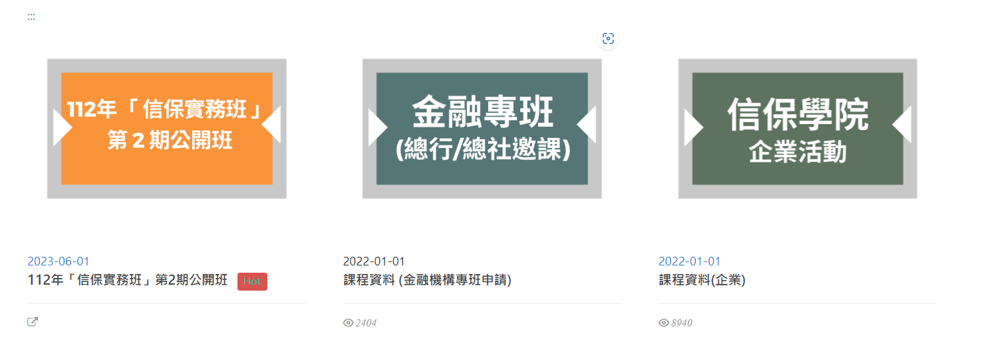
金融專班申請：
步驟四金融專班申請-1

Slide 10
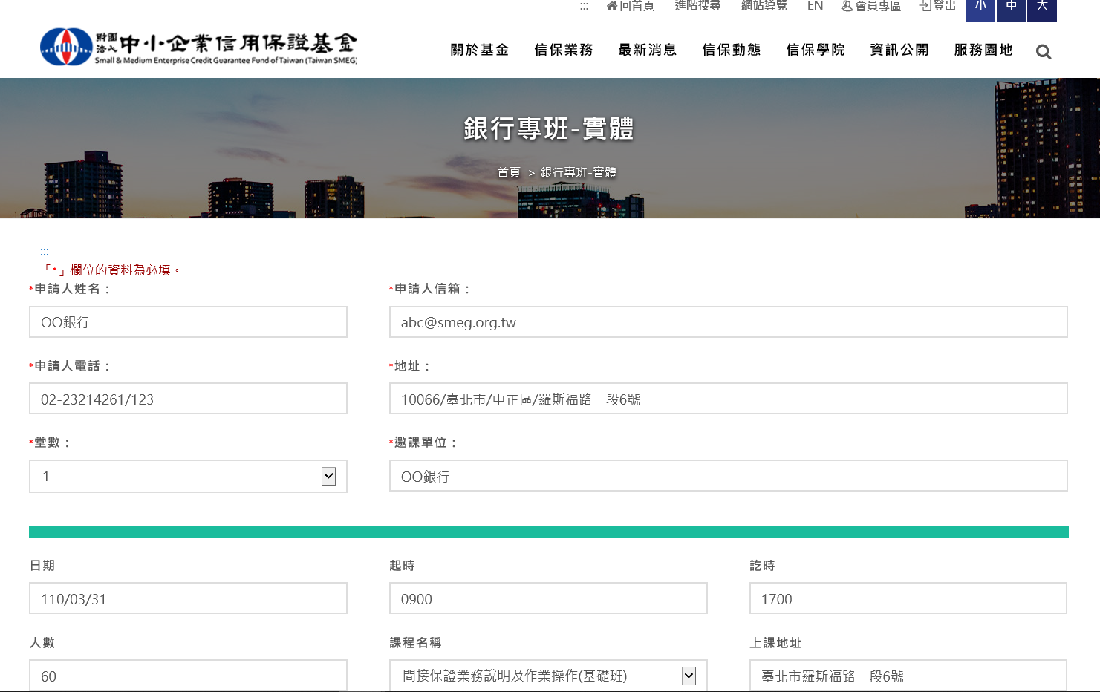
金融專班申請：
步驟四金融專班申請-2

Slide 11
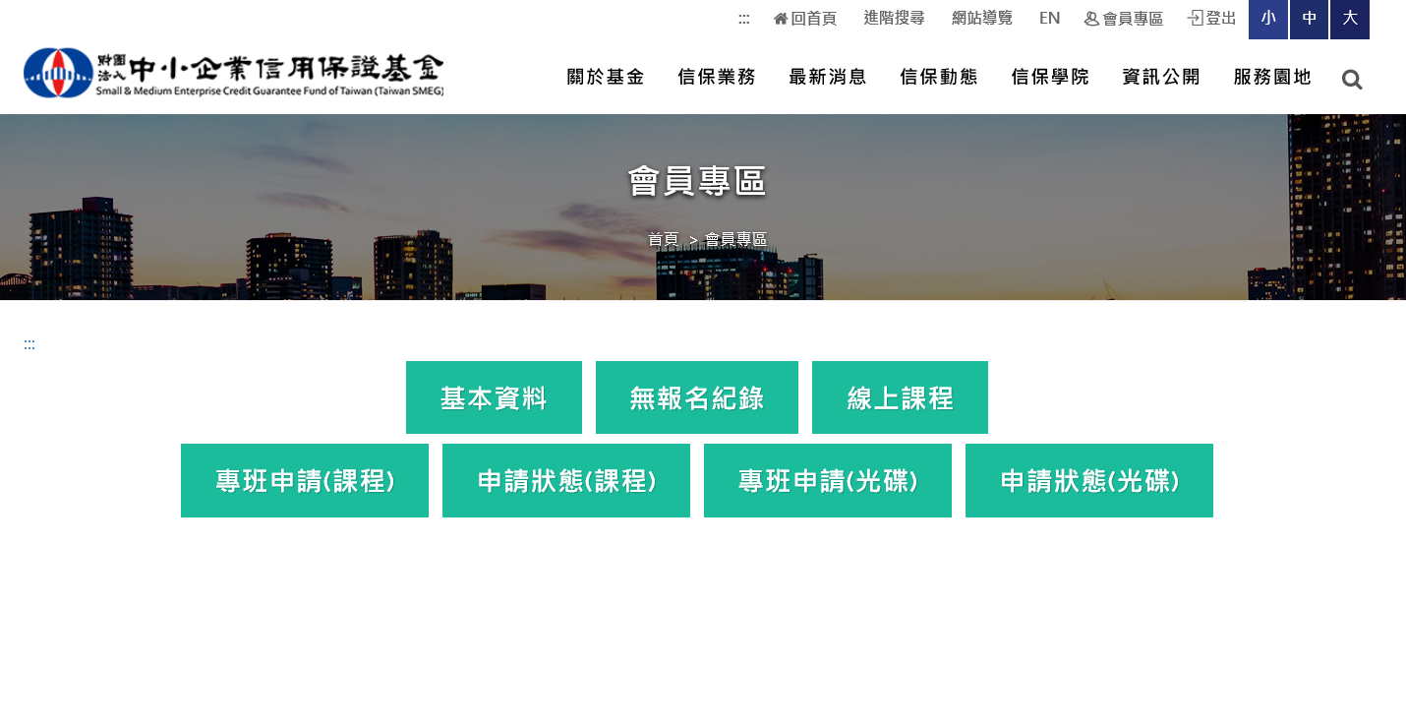
銀行專班申請：
步驟五金融專班申請查詢-1

Slide 12

銀行專班申請：
步驟五銀行專班申請查詢-2

Slide 13
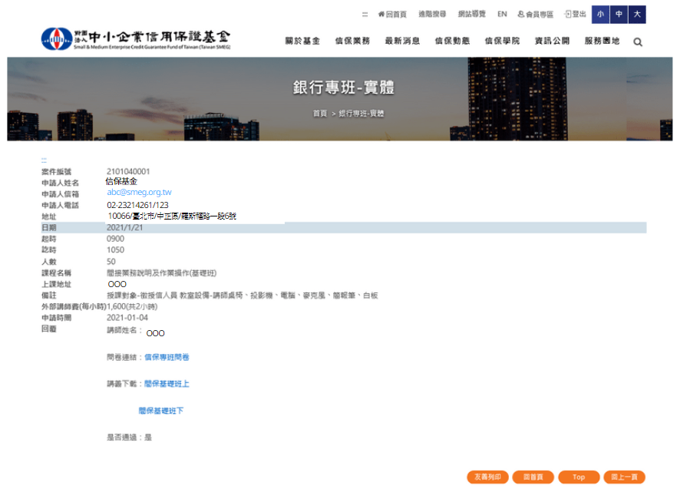
銀行專班申請：
步驟五銀行專班申請查詢-3

